Slide 1
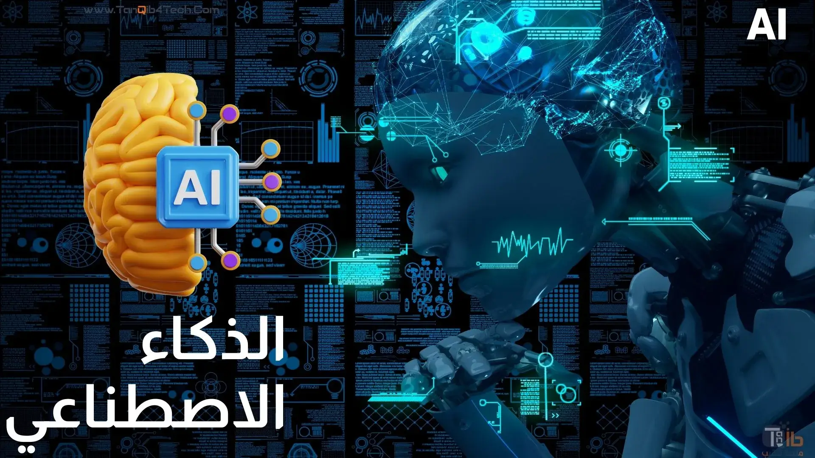
الذكاء الاصطناعي
اعداد
ا.م.د. سها طلال عبد

Slide 2
الذكاء الاصطناعي
نسمع اليوم كثيراً عن مصطلح الذكاء الاصطناعي؛ وأغلبنا يربطه بأفلام الخيال العلمي في، ويتخيل الروبوتات التي تسيطر على العالم، لكن في الحقيقة الذكاء الاصطناعي ليس مقتصراً على الروبوتات؛ بل يدخل في عديدٍ من التطبيقات التي نستخدمها كل يوم دون أن نشعر، وقد تبيَّن وفقاً لاستطلاع تمَّ إجراؤه مؤخراً على أكثر من 1400 مستهلِك حول العالم، أنَّ 63% من الأشخاص لا يُدركون بالفعل أنَّهم يستخدمون تقنيات الذكاء الاصطناعي!

Slide 3
هو سلوك وخصائصُ معينة تتسم بها البرامج الحاسوبية فتُحاكي القدراتِ الذهنية البشرية وأنماطَ عملِها. ومن أهم هذه الخصائص: القدرةُ على التعلم، والاستنتاجِ، ورَدِّ الفعل علىٰ حالاتٍ لم تُبرمَج في الآلة، إلا أَنه مصطلح جدلي؛ لعدم وجود تعريف محدد للذكاء. ويمكن أن يُعَرَّف الذكاء الاصطناعي بأنه: ذكاءٌ تُبديه الآلات والبرامج بما يُحاكي القدراتِ الذهنية البشرية وأنماطَ عملِها، مثلُ: القدرةِ على التعلم، والاستنتاجِ، ورَدِّ الفعل على حالاتٍ لم تُبرمج في الآلة، وبه تُصنَعُ حواسيبُ وبرامجُ قادرة على اتخاذ سلوك بشري.

Slide 4
يرتبط مفهوم الذكاء الاصطناعي (بالإنجليزية: Artificial Intelligence) بالذكاء المرتبط بالأجهزة الرقمية أو الإلكترونية مثل؛ الكمبيوتر، الأجهزة الخلوية أو الروبوتات، ويعبر الذكاء الاصطناعي عن قدرة هذه الأجهزة الرقمية على أداء المهمات المرتبطة بالكائنات الذكية

Slide 5
ينطبق مصطلح الذكاء الاصطناعي على الأنظمة التي تتمتع بالعمليات الفكرية للإنسان مثل؛ القدرة على التفكير، واكتشاف المعنى والتعلم من التجارب السابقة. ومن الأمثلة على العمليات التي تؤديها الأجهزة الرقمية والتي تعود لوجود الذكاء الاصطناعي؛ اكتشاف البراهين للنظريات الرياضية، ولعب الشطرنج، والتشخيص الطبي، ومحركات البحث على الشبكة، والتعرف على الصوت أو خط اليد.

Slide 6
تاريخ الذكاء الاصطناعي يعود تاريخ الذكاء الاصطناعي إلى الفلاسفة الكلاسيكيين في اليونان، وبدأت دراسة موضوع وجود الذكاء الاصطناعي في عام 1940 م في مدرسة فكرية تسمى الاتصالية، بحيث بدأت دراسة عملية التفكير فيها، وقدّم تورينج ورقة بحثية يدرس فيها آلة للتفكير تقلد الإنسان دون وجود اختلافات ملحوظة فيها في عام 1950 م

Slide 7
آلية عمل الذكاء الاصطناعي
يعمل الذكاء الاصطناعي في البيئة الرقمية من خلال توفر الأجهزة الرقمية والبرامج المتخصصة لتحليل وتصميم خوارزميات، والتعلم الآلي، وبشكل عام فإنّ نظام الذكاء الاصطناعي يستوعب كميات كبيرة من البيانات التدريبية. تستخدم البيانات التدريبية في تكوين الارتباطات والأنماط التي تستخدم فيما بعد في بناء التنبؤات المستقبلية، مثل الرد الآلي في الروبوتات الذكية، وعملية تحديد الكائنات في الصور ووصفها من خلال مراجعة ملايين الأمثلة المحفوظة لدى الجهاز الذكي.

Slide 8
فئات الذكاء الاصطناعي
يدخل الذكاء الاصطناعي في العديد من المجالات الإلكترونية والرقمية، وهو موجود على أشكال مختلفة وفي أجهزة كثيرة، بحيث يحاكي الذكاء الموجود في العقل البشري، ويندرج الذكاء الاصطناعي تحت فئتين رئيسيتين، وهما كالآتي:
الذكاء الاصطناعي الضيق يعرف الذكاء الاصطناعي الضيق أيضًا باسم الذكاء الاصطناعي الضعيف، وهو نوع من أنواع الذكاء التي تحاكي الذكاء البشري ولكنه يختص بنوع واحد ومحدود من الذكاء، ويركز الذكاء الاصطناعي الضيق على أداء نوع واحد من المهمات ولكن بشكل جيد جدًا، بحيث يركز على تنفيذ مهمة واحدة باحترافية، ولكنه يعمل في ظل قيود أكثر بكثير من الذكاء البشري.

Slide 9
ومن الأمثلة على الذكاء الاصطناعي الضيق:
محرك بحث جوجل.
برامج التعرف على الصورة.
السيارات ذاتية القيادة.

Slide 10
الذكاء الاصطناعي العام: يعرف الذكاء الاصطناعي العام أيضًا باسم الذكاء الاصطناعي القوي، وهو نوع من أنواع الذكاء الموجود في الآلات والأجهزة الذكية، ويمتاز الذكاء الاصطناعي العام بأنه نوع من الذكاء الموجود في الآلة والتي يكسبها ذكاءً عامًا مثل الإنسان، بحيث يستخدم هذا الذكاء في حل أي مشكلة.ومن أمثلة الأجهزة التي تتمتع بالذكاء الاصطناعي العام؛ الروبوتات التي تستخدم لإنجاز مهام عديدة والتي تتخذ قراراتها بناءً على الموقف، ولكن بناء الروبوتات التي تتمتع بذكاء شبيه بالموجود لدى الإنسان لا زال أمرًا صعبًا وبحاجة لبناء شبكات عصبية كبيرة ومعقدة كالموجودة في الدماغ.

Slide 11
تطبيقات الذكاء الاصطناعي في التعليم العالي والبحث العلمي
تستخدم تطبيقات الذكاءالاصطناعي في المؤسسات الجامعية في ثلاثة مستويات وهي:-
على مستوى الجامعة:من خلال الاعتمادعلى الخوارزميات لتحديد الطلاب المستهدفين بالقبول فيالجامعة وتخطيط المناهج وتخصيص الموارد مثل المساعدات المادية والتسهيلات.

Slide 12
على مستوى دعم الطلبة: من خلال توجيه الطلبة ومساعدتهم في جدولة مقرراتهم الدراسية، وتقوم تطبيقات الذكاءالاصطناعي بدور المشرف الأكاديمي للطالب.
على مستوى العمليةالتعليمية: منخلال إنشاء أنظمة تستجيب للتقدم السريع لطلبات المستخدمين عن طريق تقييم الطلبة وتقديم التوجيهات الازمة لهم،وتحديد نقاط القوة والضعف لديهم، وتعرف هذه الأنظمة غالبا بمنصات التعلم الشخصي وهي مستخدمة في الأنماط التعليمية المختلفة (التقليدية،الإلكترونيةوالمختلطة) العديد من تطبيقات الذكاء الاصطناعي المستخدمة في الجامعات.

Slide 13
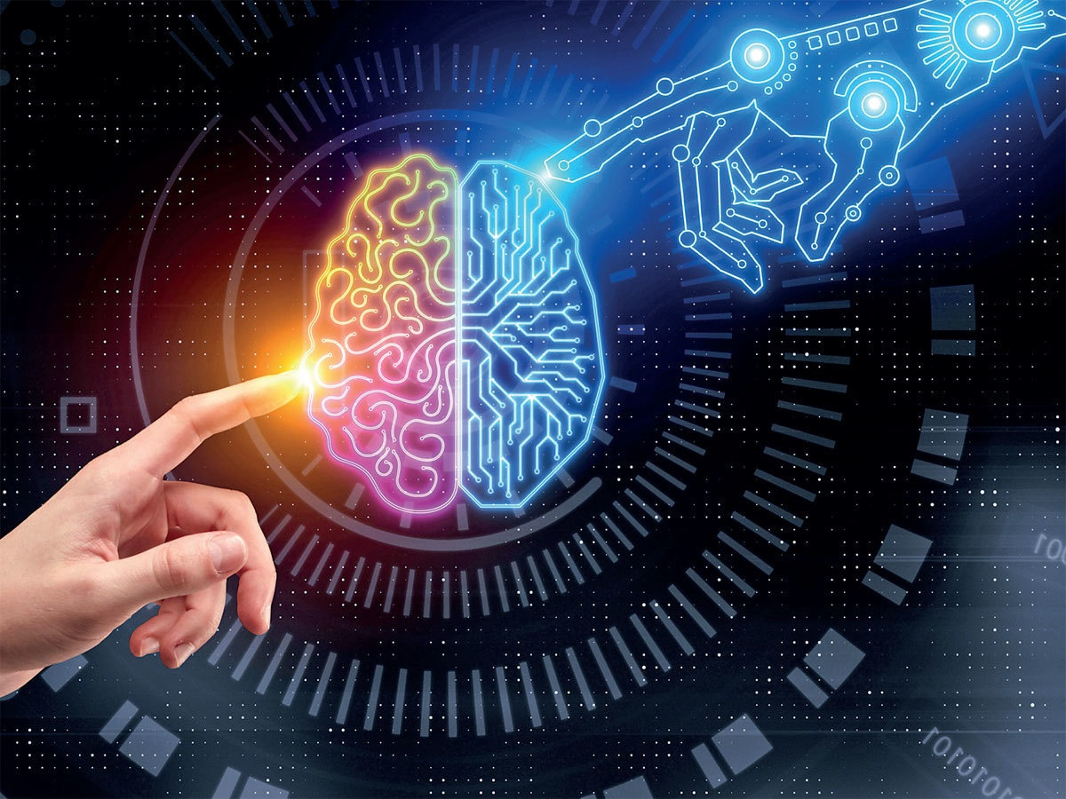
شكرا لكم

